Slide 1
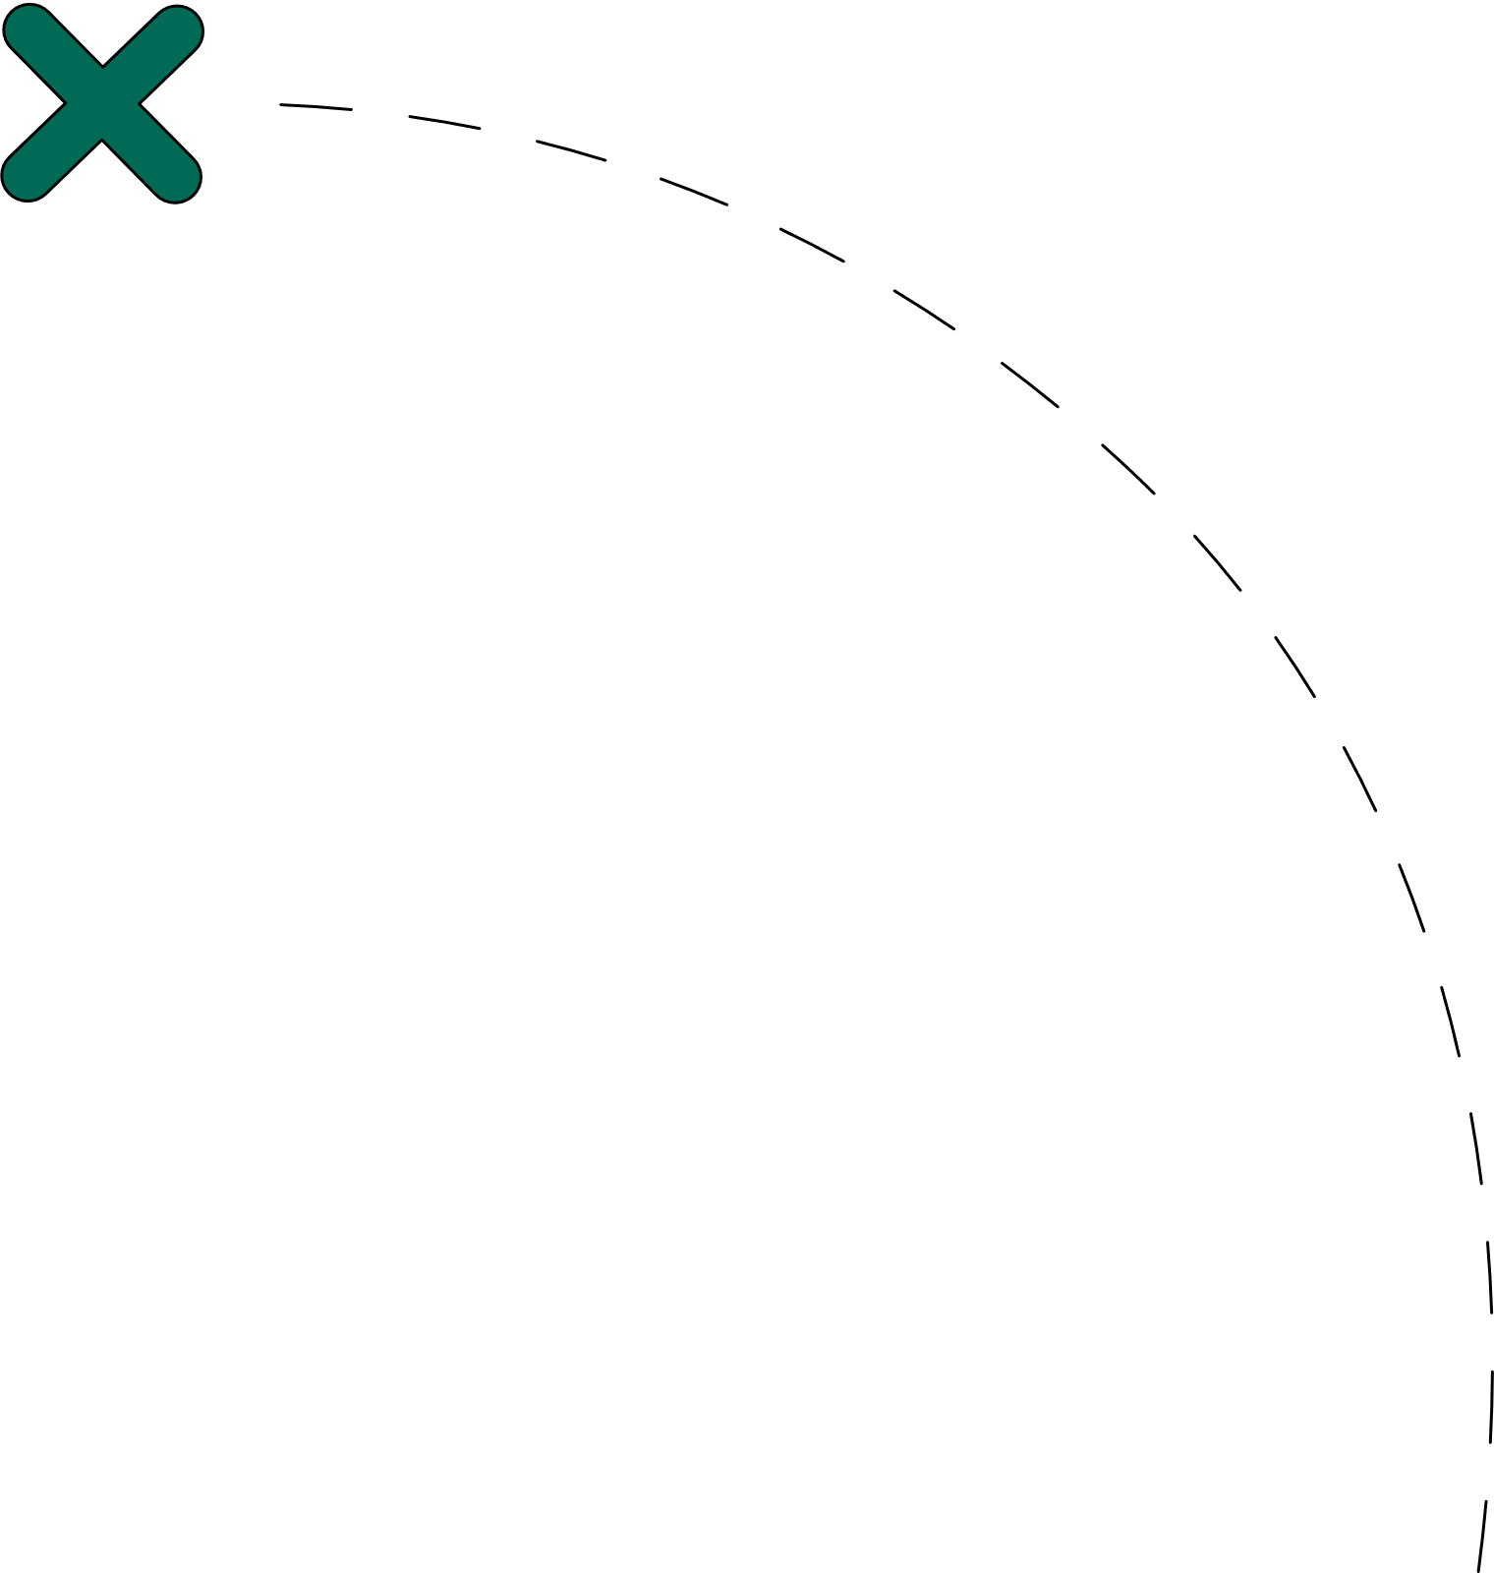


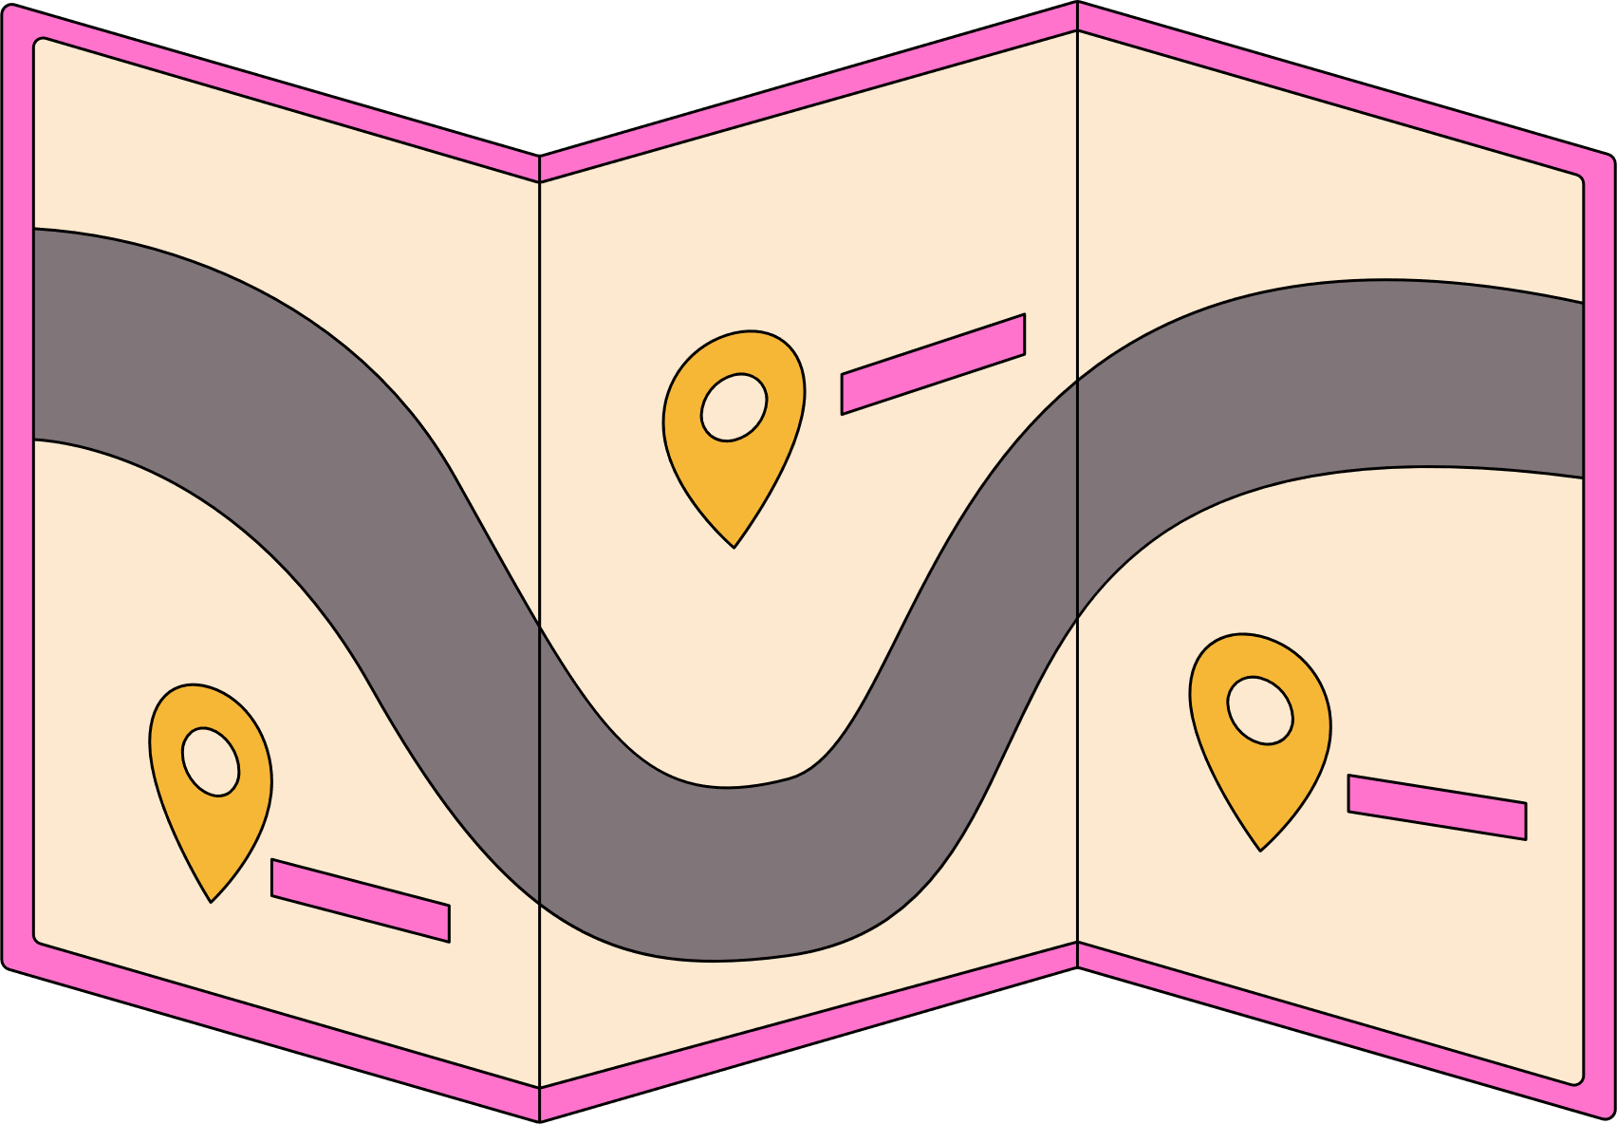



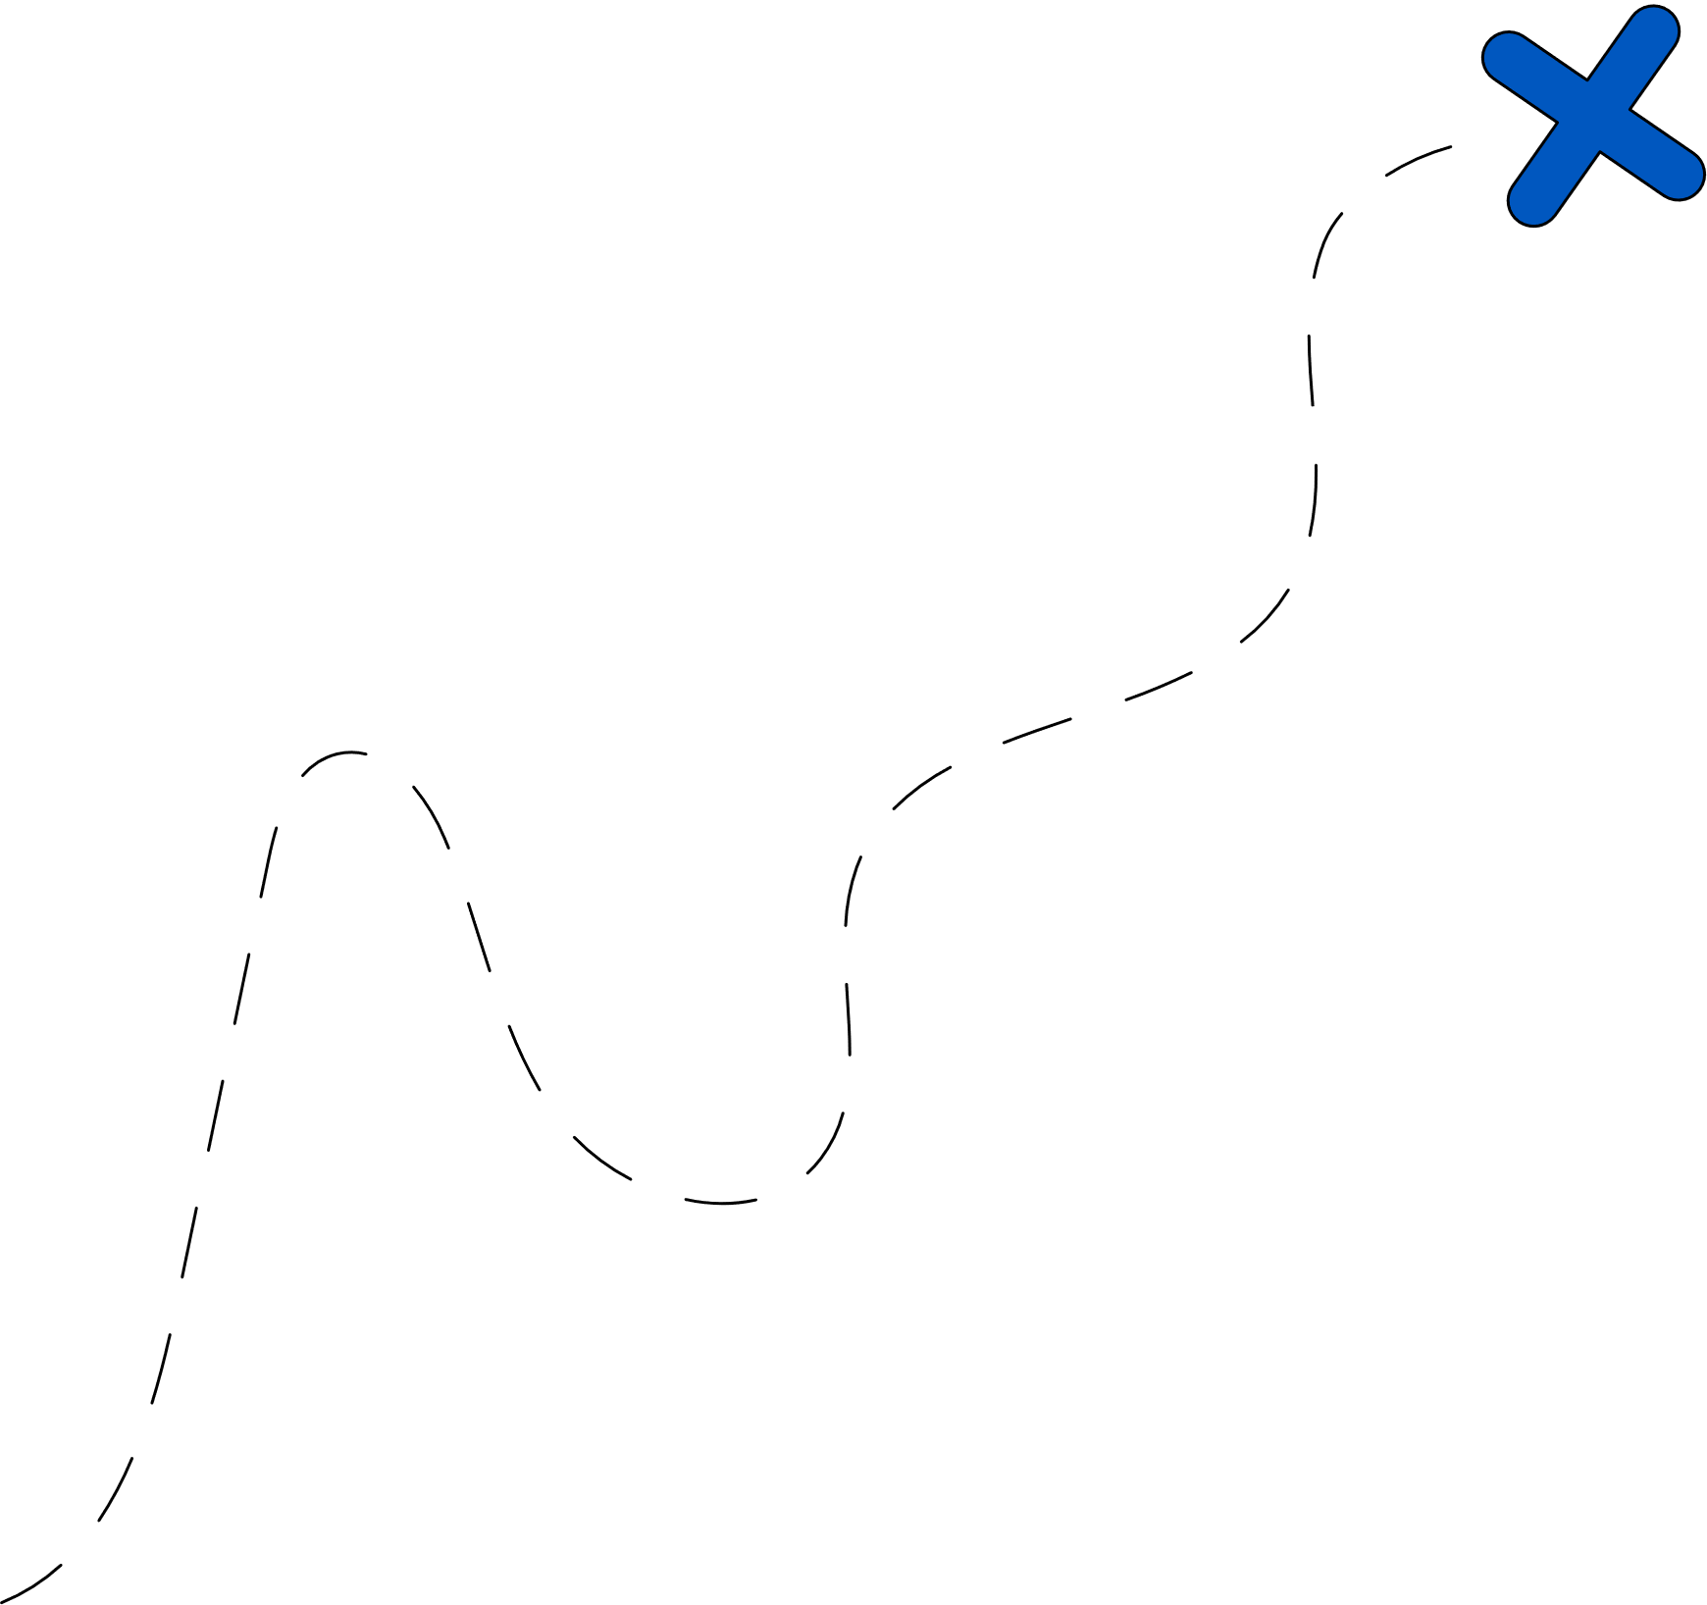

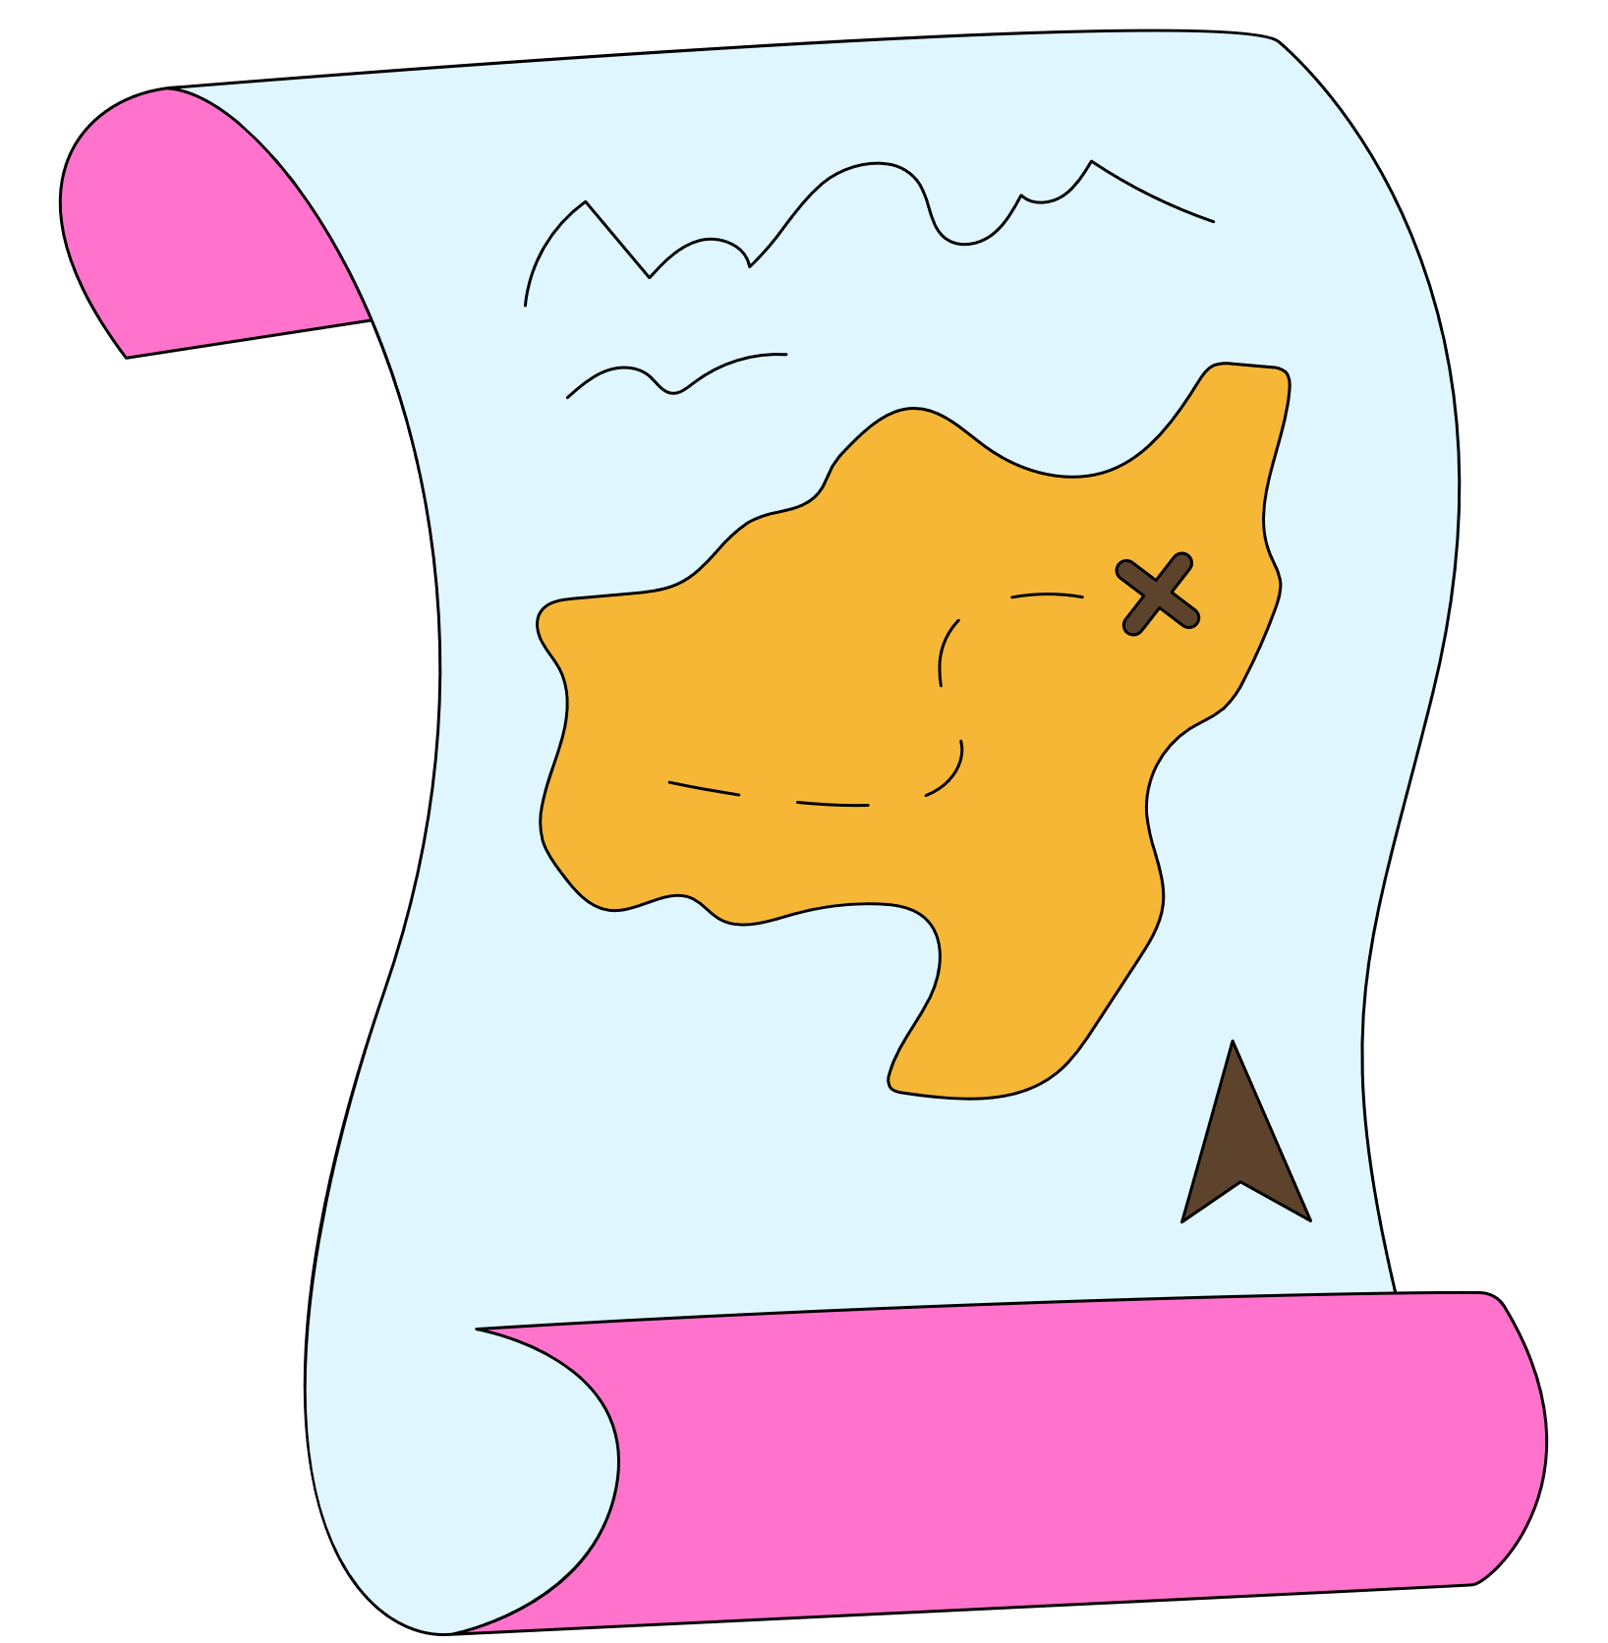
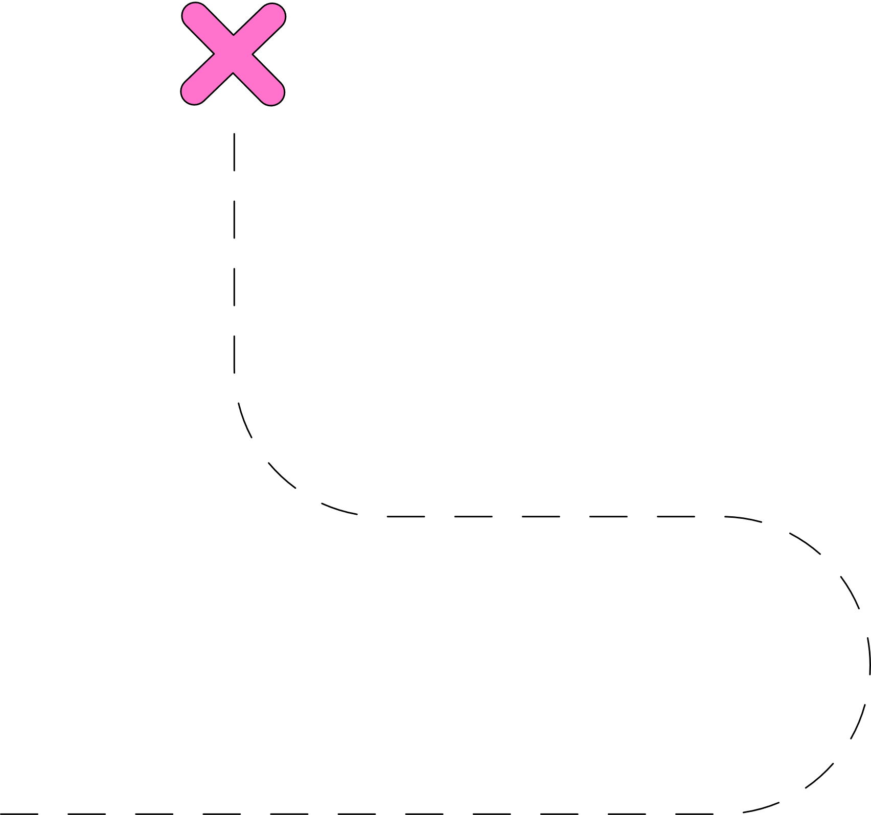
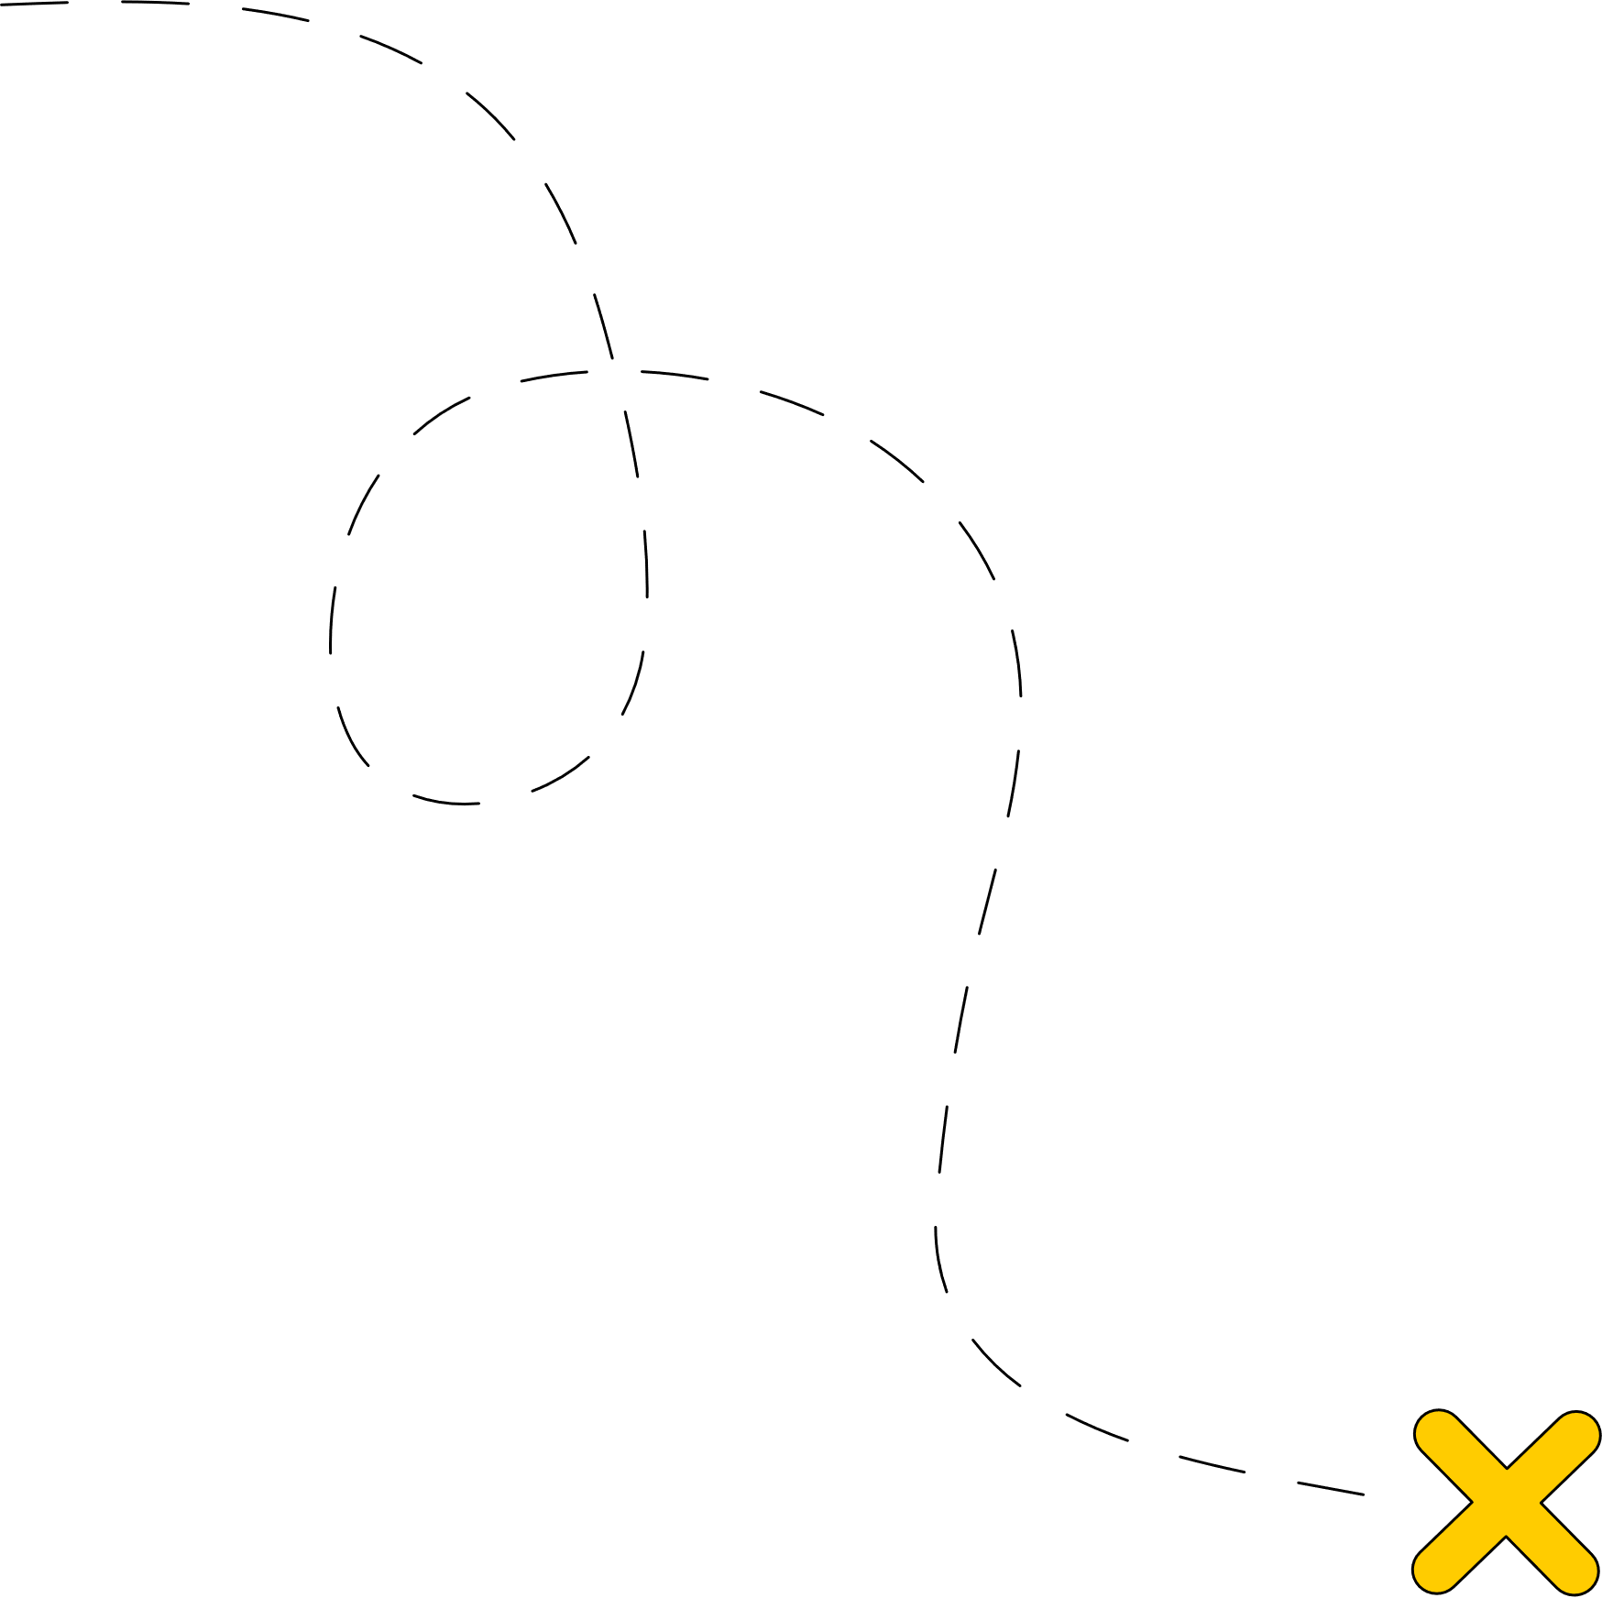


CHÀO MỪNG CÁC THẦY CÔ GIÁO VÀ CÁC EM HỌC SINH ĐẾN VỚI TIẾT HỌC HÔM NAY
LỚP 7B – TRƯỜNG THCS NGỌC XUÂN
THỨ HAI, NGÀY 11 THÁNG 11 NĂM 2024

Slide 2
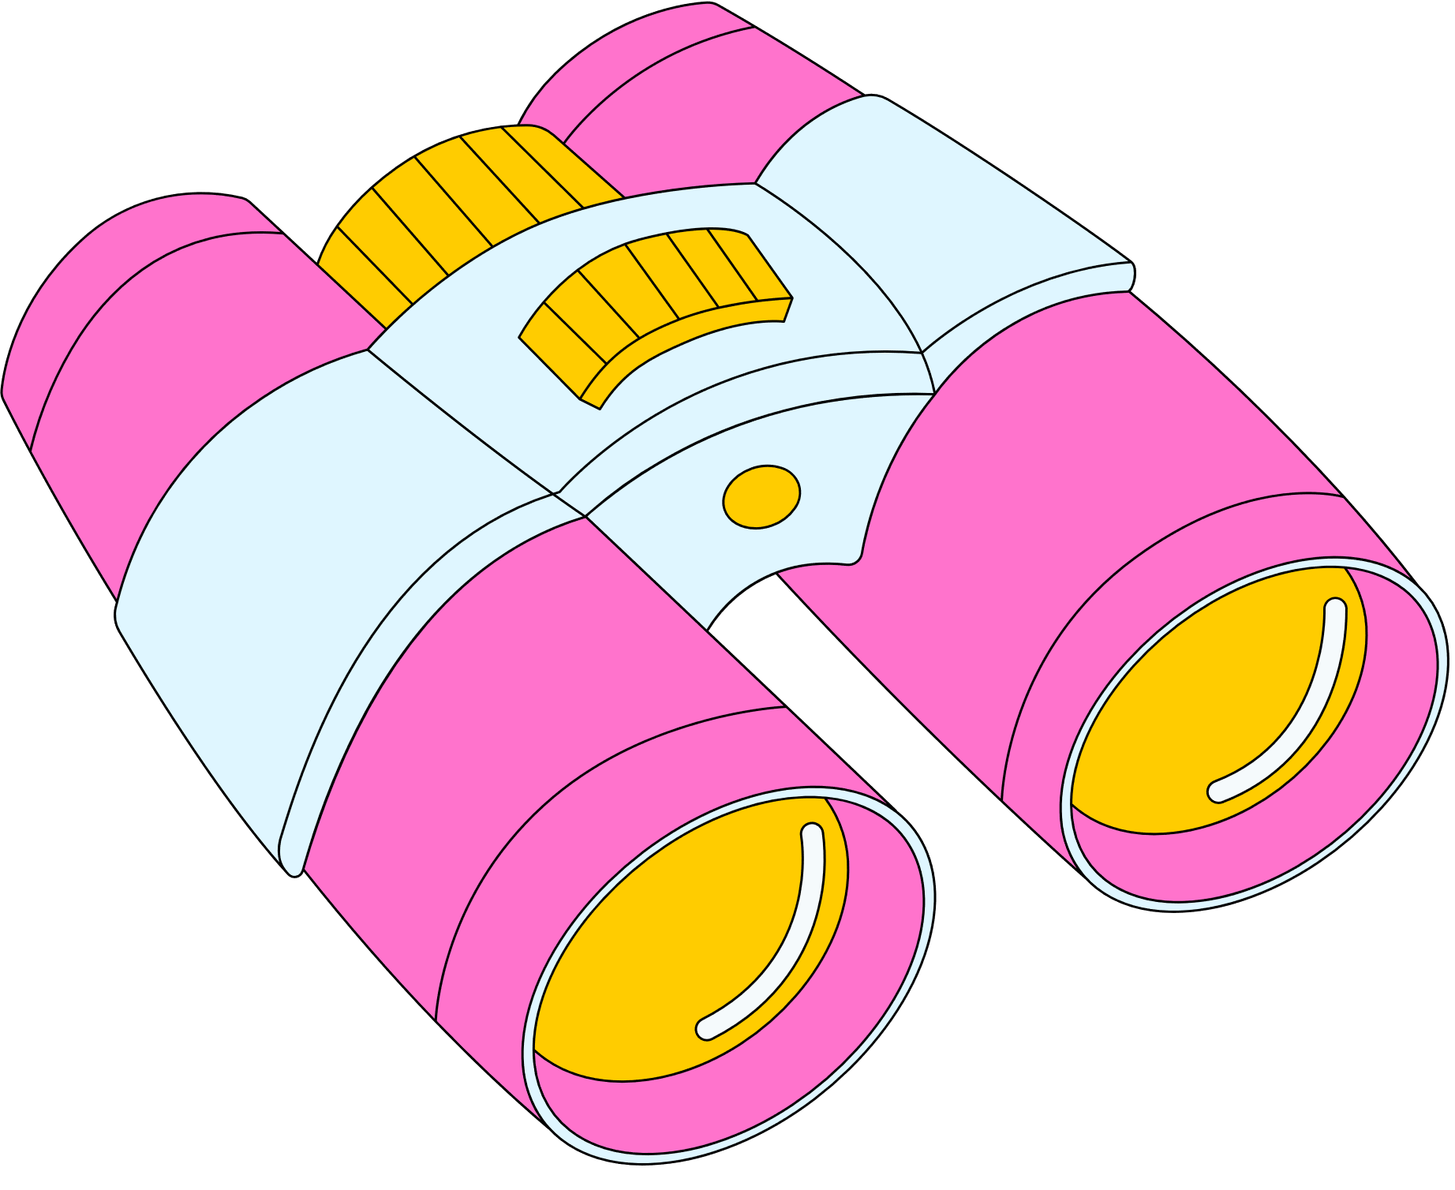


CHƯƠNG V. THU THẬP VÀ BIỂU DIỄN DỮ LIỆU
TIẾT 26, 27. BÀI 17: THU THẬP VÀ PHÂN LOẠI DỮ LIỆU (Tiết 1)

Slide 3
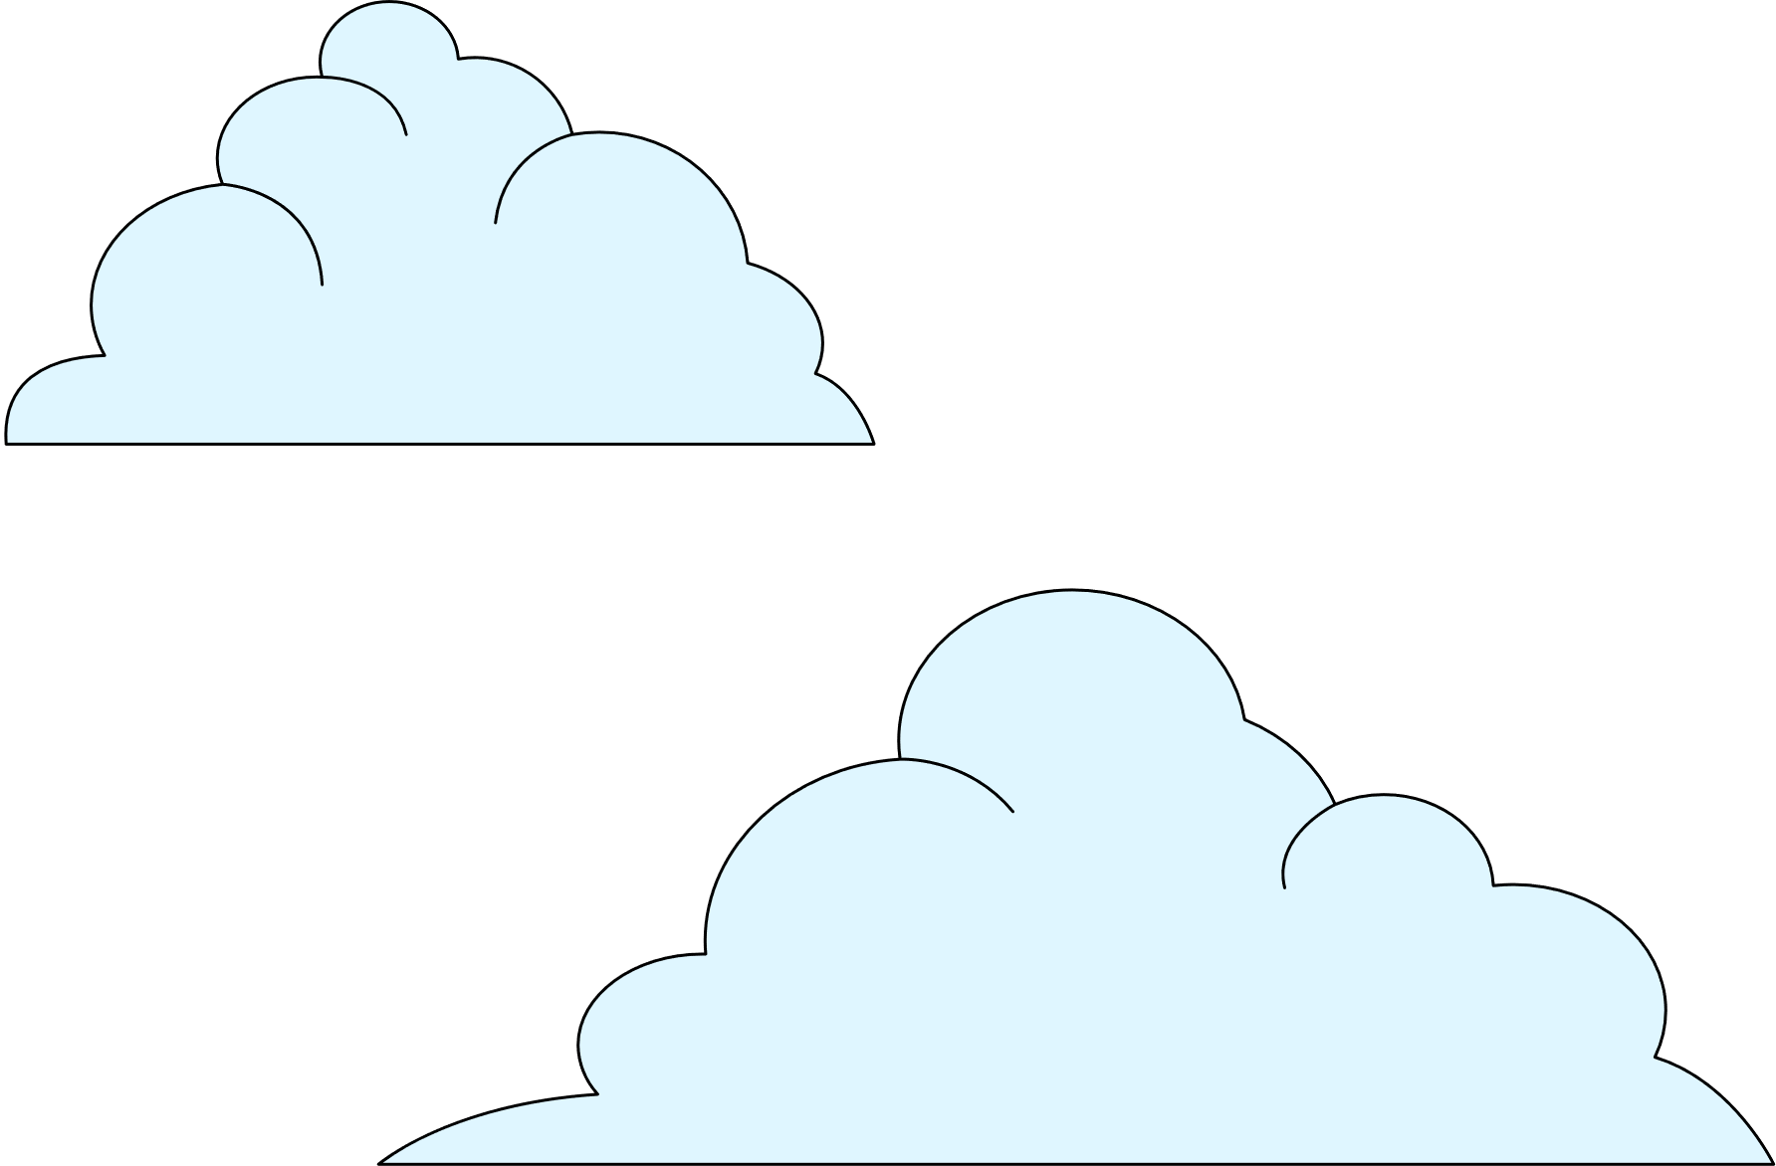


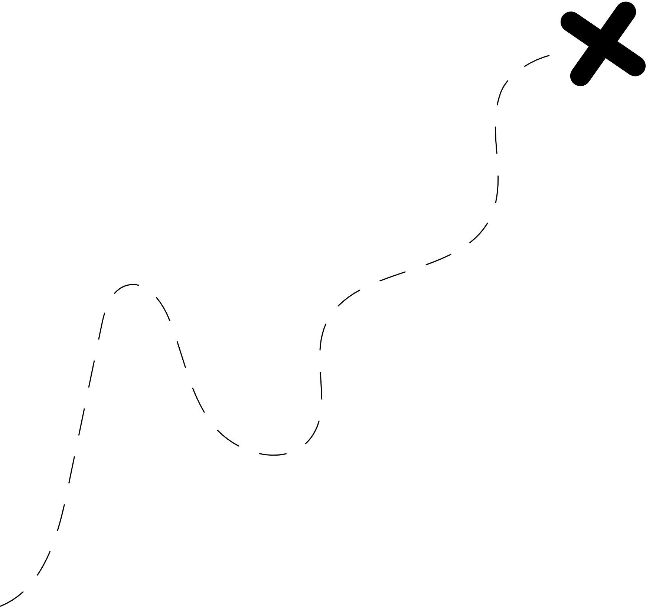


NỘI DUNG BÀI HỌC
01
Thu thập và phân loại dữ liệu
02
Tính đại diện của dữ liệu

Slide 4
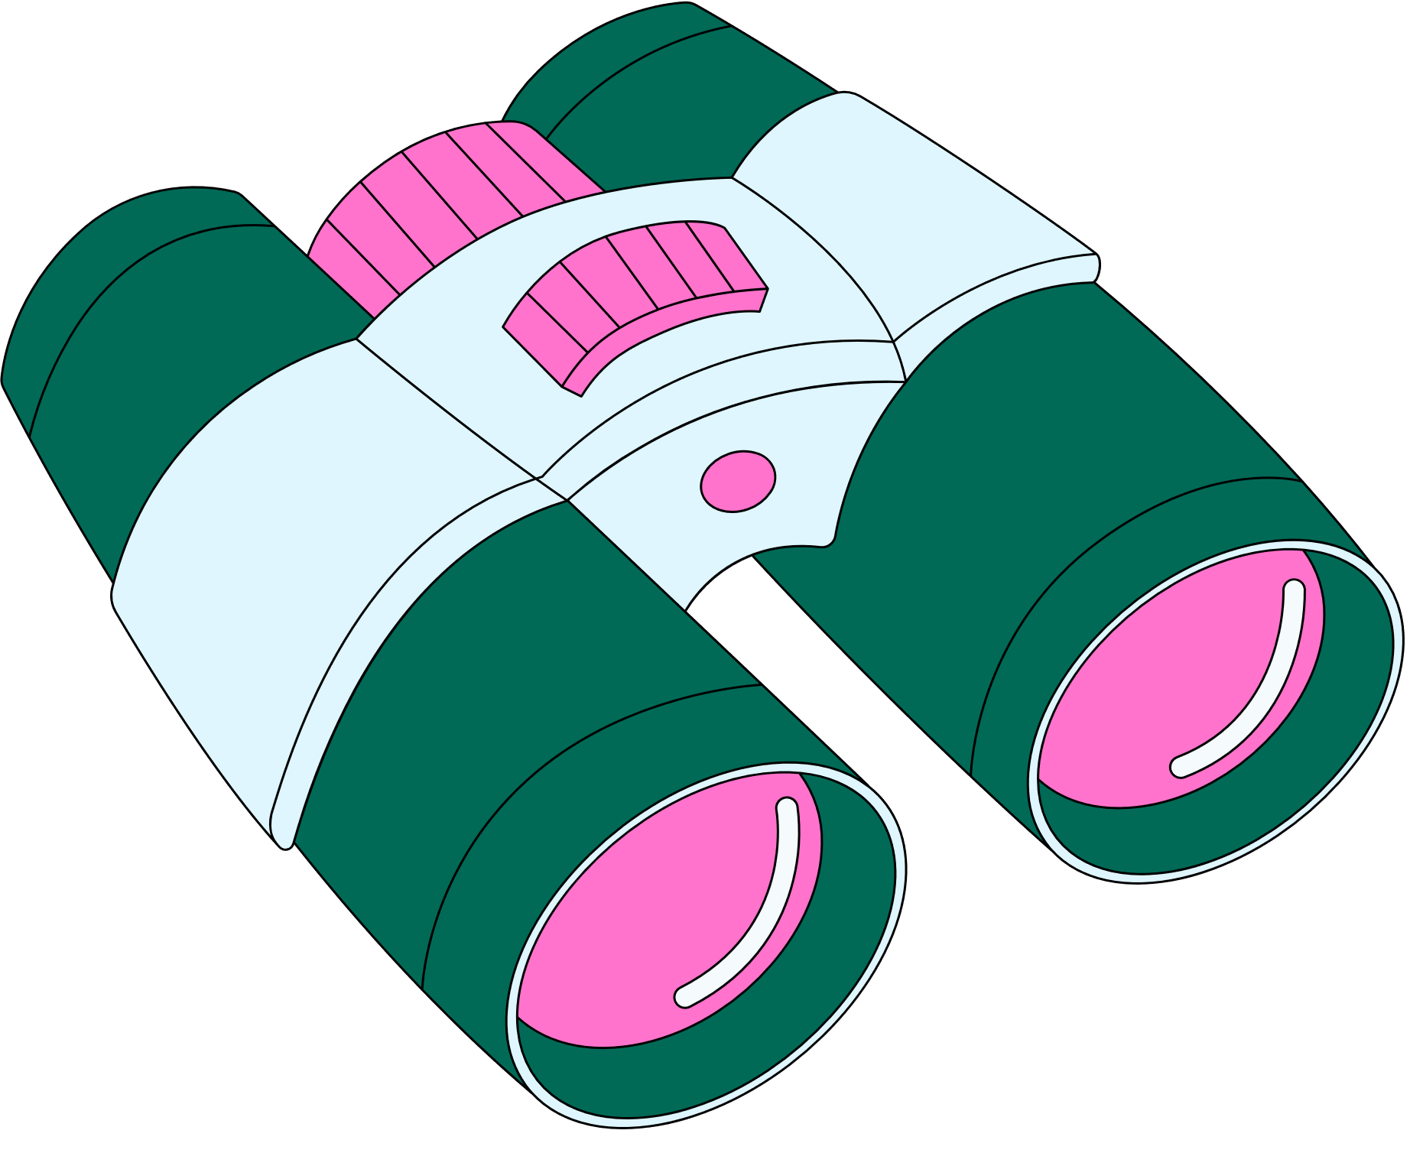
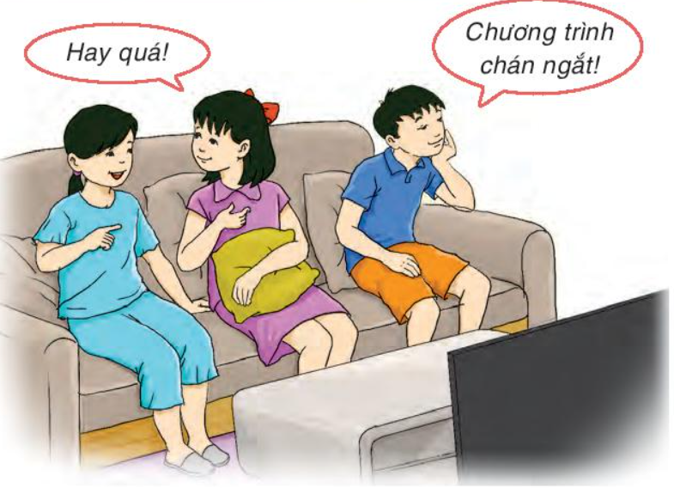


Để nâng cao chất lượng các chương trình truyền hình dành cho thanh thiếu niên, đài truyền hình cần biết đánh giá cũng như sở thích của người xem về các chương trình của đài.
Em có thể giúp đài truyền hình thu thập những thông tin này không?

Slide 5

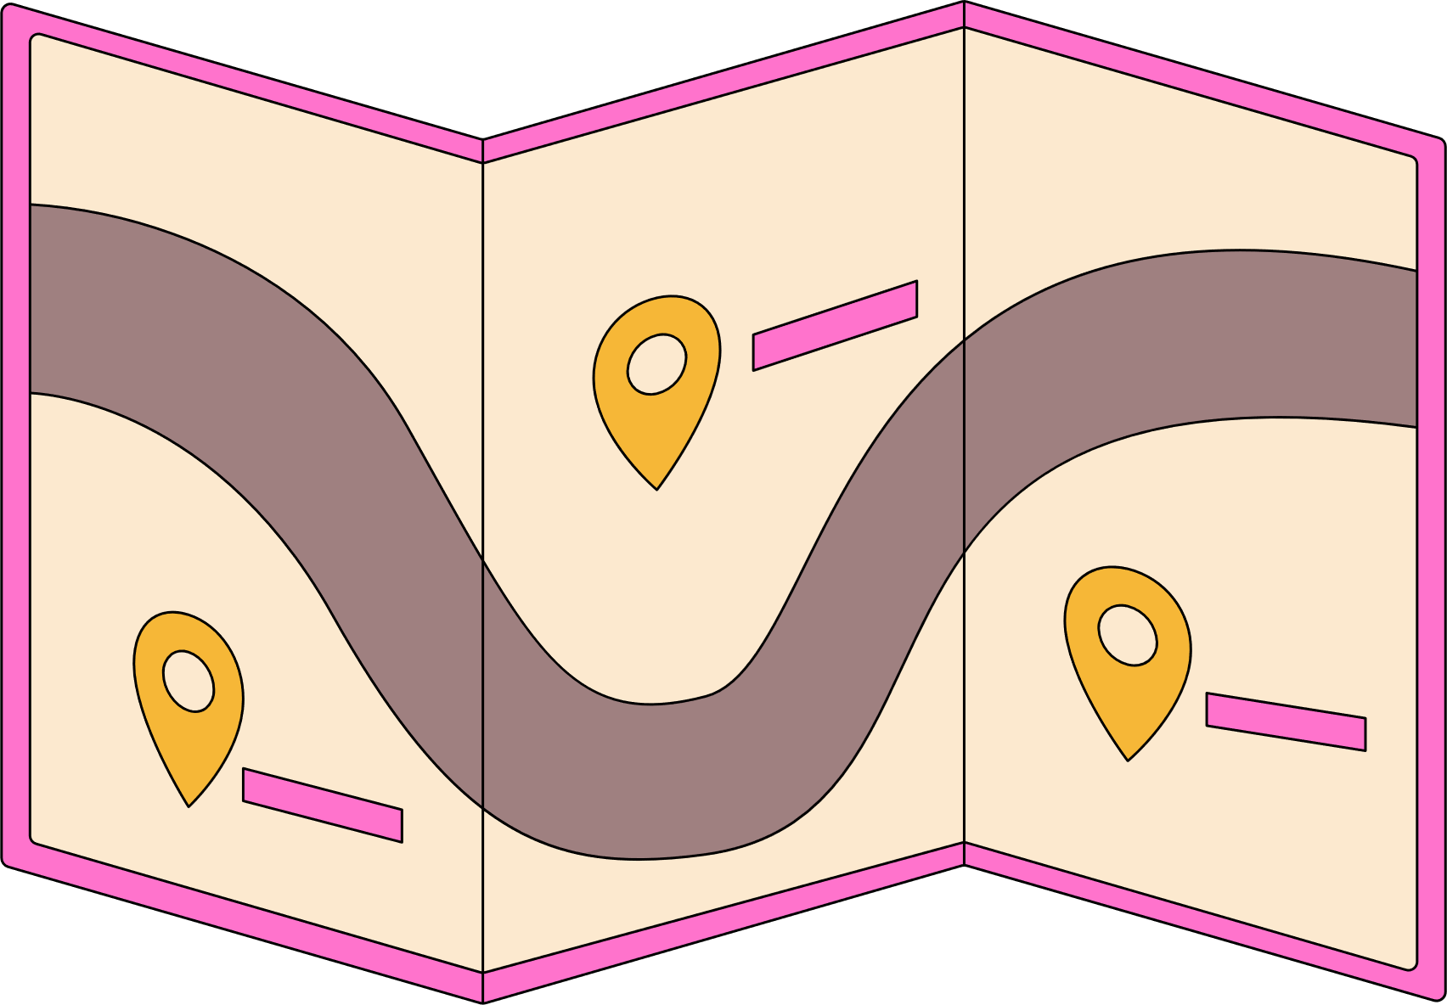
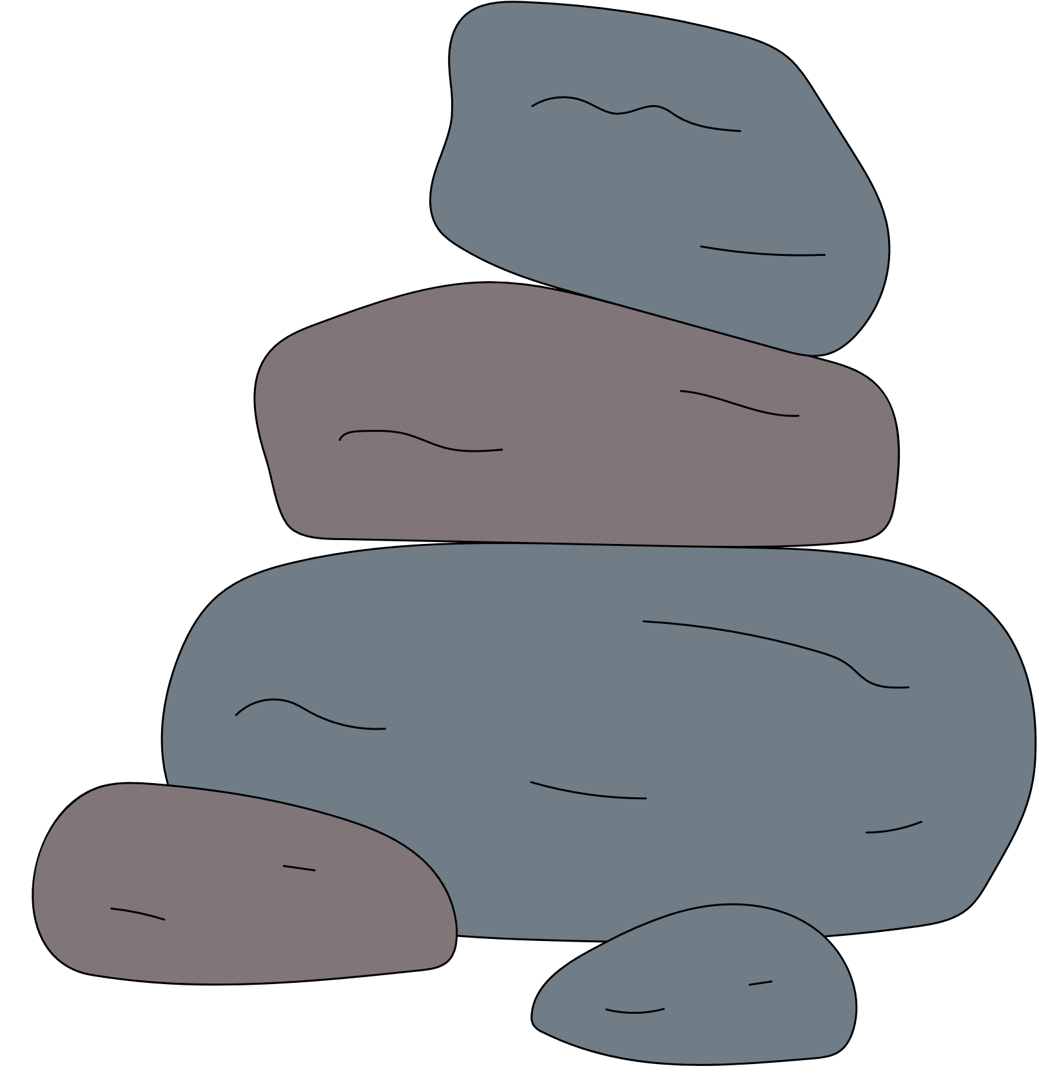
1. THU THẬP VÀ PHÂN LOẠI DỮ LIỆU
HĐ1
Em hãy giúp đài truyền hình thu thập dữ liệu bằng cách phỏng vấn các bạn trong tổ, sử dụng ba câu hỏi sau:
Trung bình mỗi ngày bạn dành bao nhiêu giờ để xem ti vi?
Các chương trình ti vi bạn xem là gì?
Bạn có cho rằng các chương trình ti vi hiện nay rất hấp dẫn không? Chọn một trong các ý kiến sau:
Rất đồng ý, Đồng ý, Không đồng ý, Rất không đồng ý.

Slide 6
HĐ2
Lập bảng thống kê cho ba dãy dữ liệu thu được

Slide 7
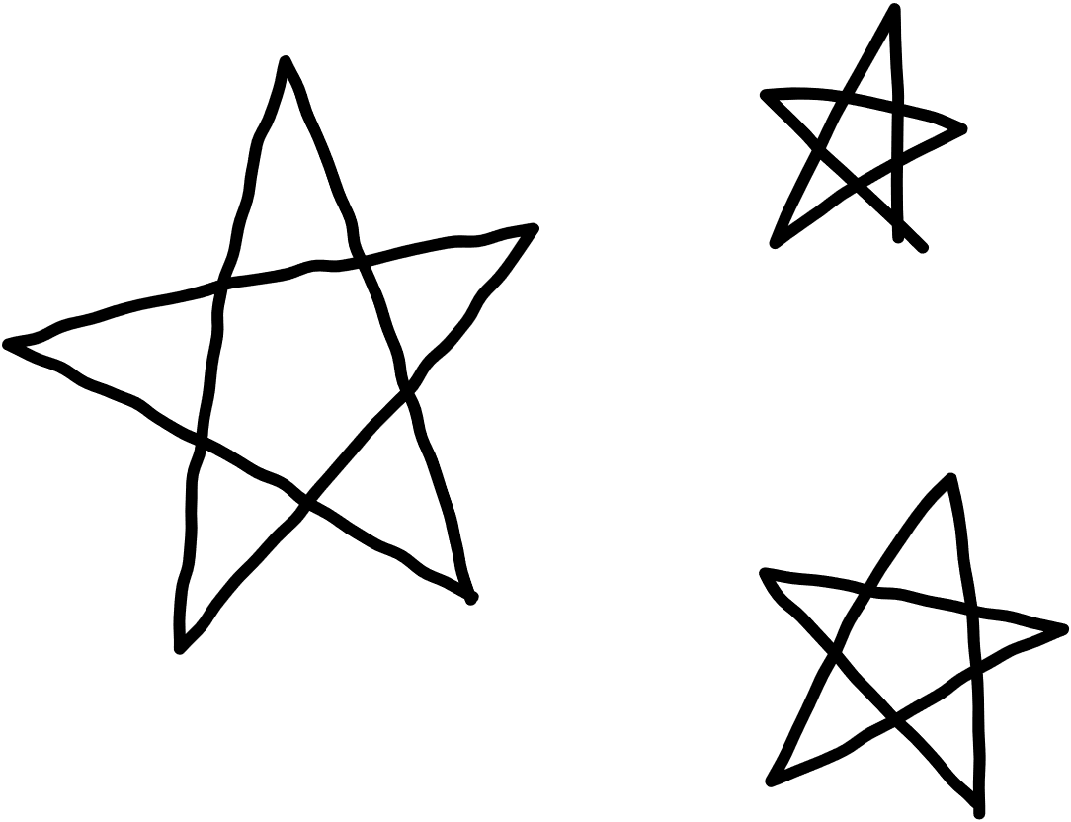
HĐ3
Trong ba dãy dữ liệu thu được, dãy nào là dãy số liệu? Dãy nào không là dãy số liệu? Dãy nào có thể sắp xếp được theo thứ tự tăng, giảm?

Slide 8


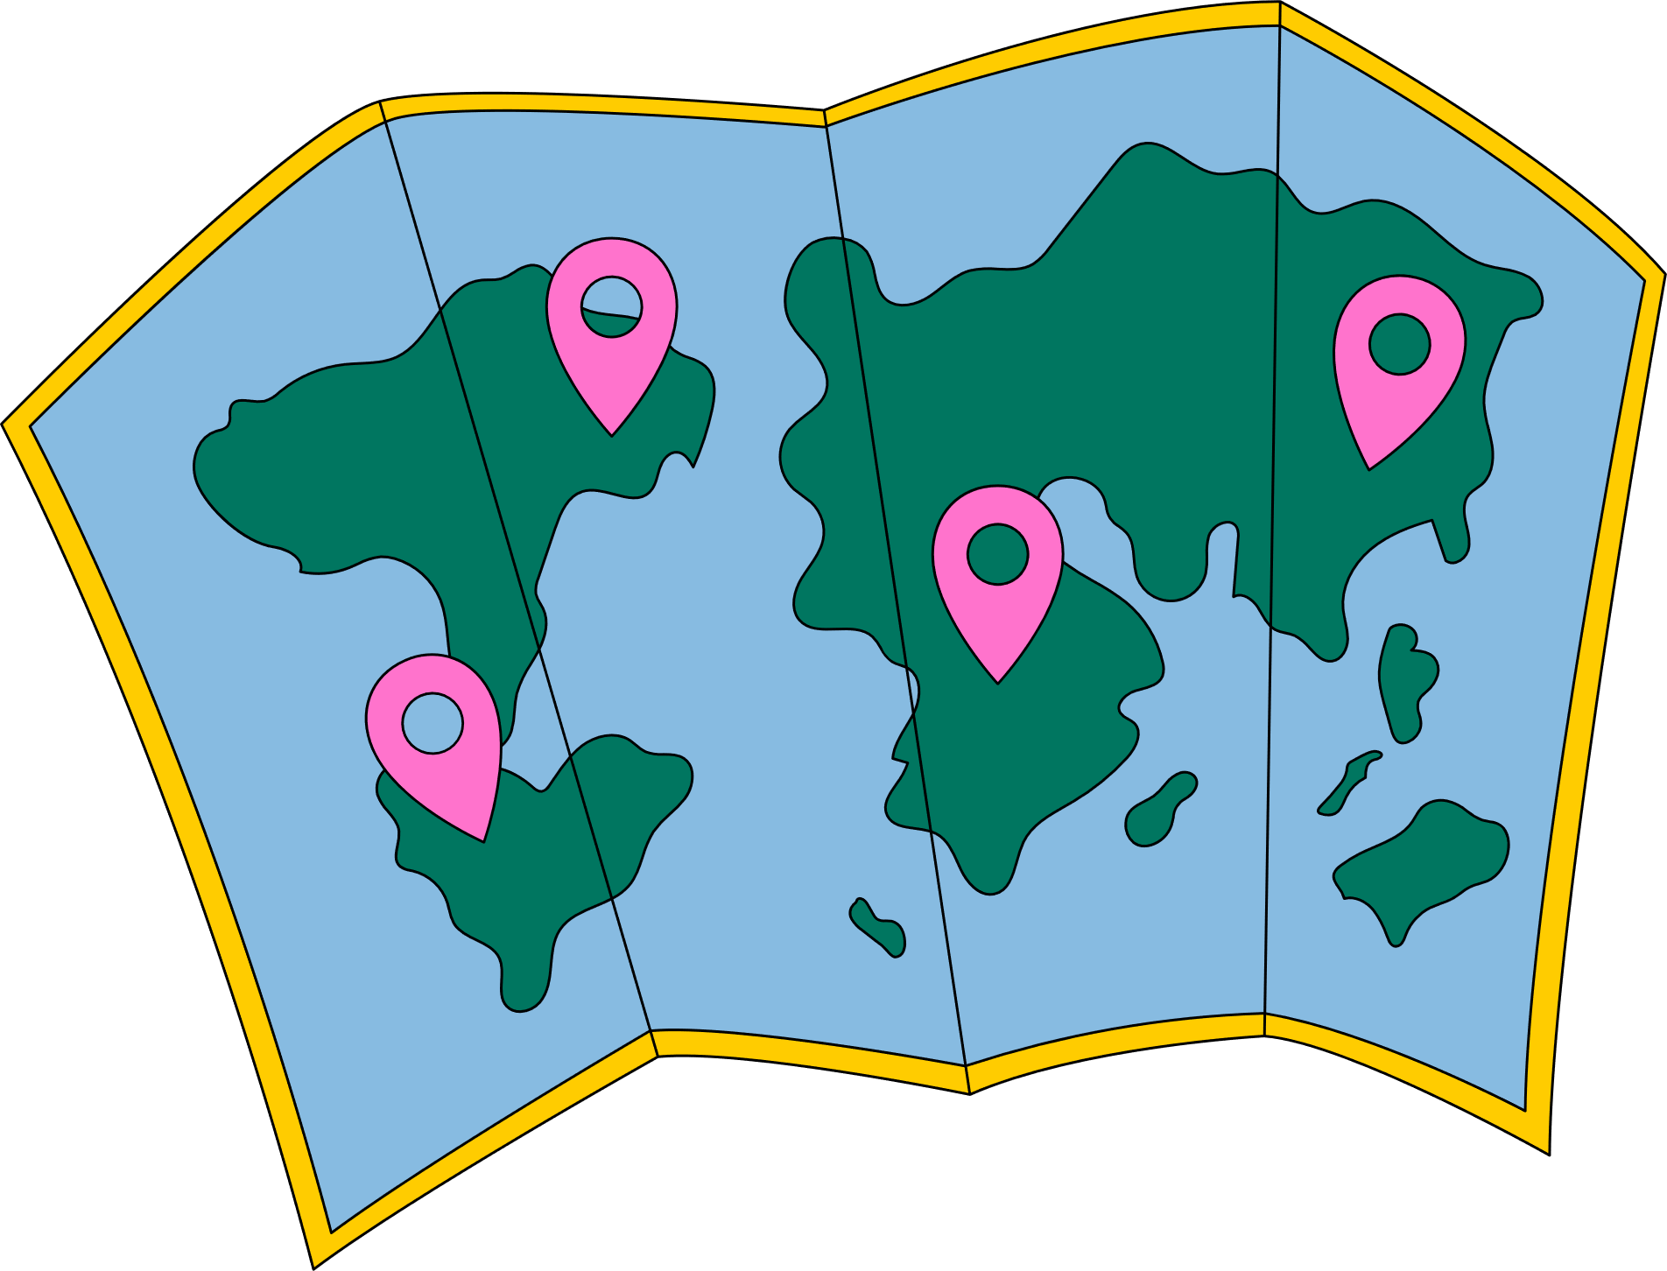


Trả lời
Dãy (1) là dãy số liệu, có thể sắp thứ tự.
Dãy (2) không là dãy số liệu, không thể sắp xếp.
Dãy (3) không là dãy số liệu, có thể sắp xếp.

Slide 9

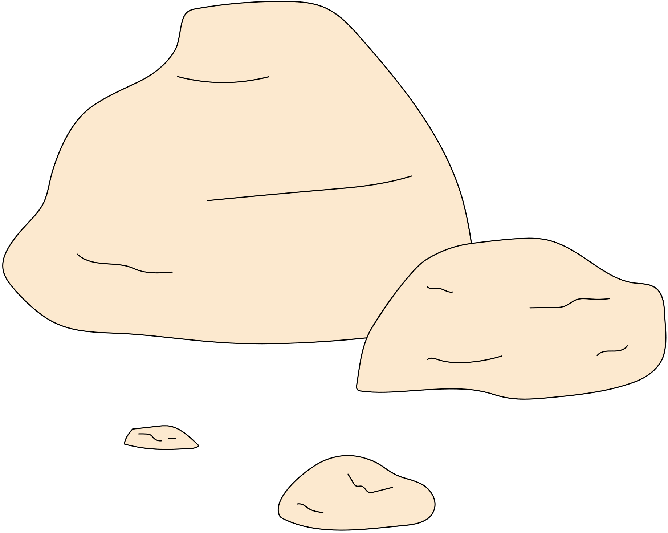
Dữ liệu được phân loại theo sơ đồ sau:
Dữ liệu
Dữ liệu là số (số liệu)
Dữ liệu không là số
Dữ liệu là số còn gọi là dữ liệu định lượng.
Dữ liệu không là số còn gọi là dữ liệu định tính.

Slide 10
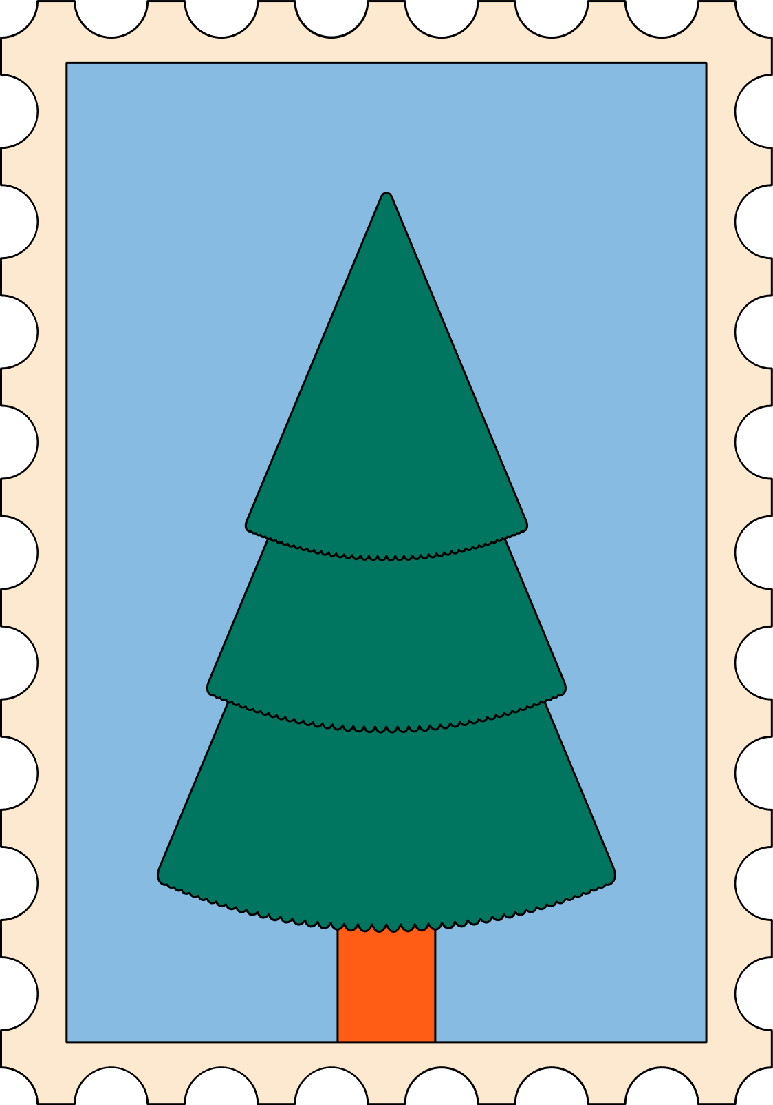
Chú ý: SGK – Tr89
Dữ liệu không là số có thể phân thành hai loại:
Loại không thể sắp thứ tự.
Loại có thể sắp thứ tự.

Slide 11

Em hãy lấy một ví dụ về dữ liệu không là số, có thể sắp xếp theo thứ tự.
?
Trả lời
Ví dụ: các mức đánh giá về mức độ đề thi học kì từ: Rất dễ đến Rất khó.
Mức độ đánh giá về chất lượng học của một phần mềm trực tuyến với các mức:

Slide 12
Ví dụ 1
Bình đã phỏng vấn các bạn trong lớp và thu được các dãy dữ liệu sau.
(1) Cân nặng (đơn vị kilôgam) của năm bạn học trong lớp:
43; 41; 48; 45; 52.
(2) Tên một số tỉnh thuộc đồng bằng sông Hồng:
Nam Định, Thái Bình, Hưng Yên, Bắc Ninh.
(3) Đánh giá của bốn bạn học sinh về chất lượng bài giảng môn Toán:
Tốt, Xuất sắc, Khá Tốt, Trung bình.
Em hãy xác định mỗi dãy dữ liệu đó thuộc loại nào.

Slide 13
Giải
Dãy dữ liệu (1) là dãy số liệu.
Dãy dữ liệu (2) không phải là dãy số liệu, không thể sắp thứ tự.
Dãy dữ liệu (3) không phải dãy số liệu, có thể sắp xếp theo thứ tự từ mức cao nhất đến mức thấp nhất (Xuất sắc, Tốt, Khá Tốt, Trung bình) nên đây là dãy dữ liệu không là số, có thể sắp thứ tự.

Slide 14
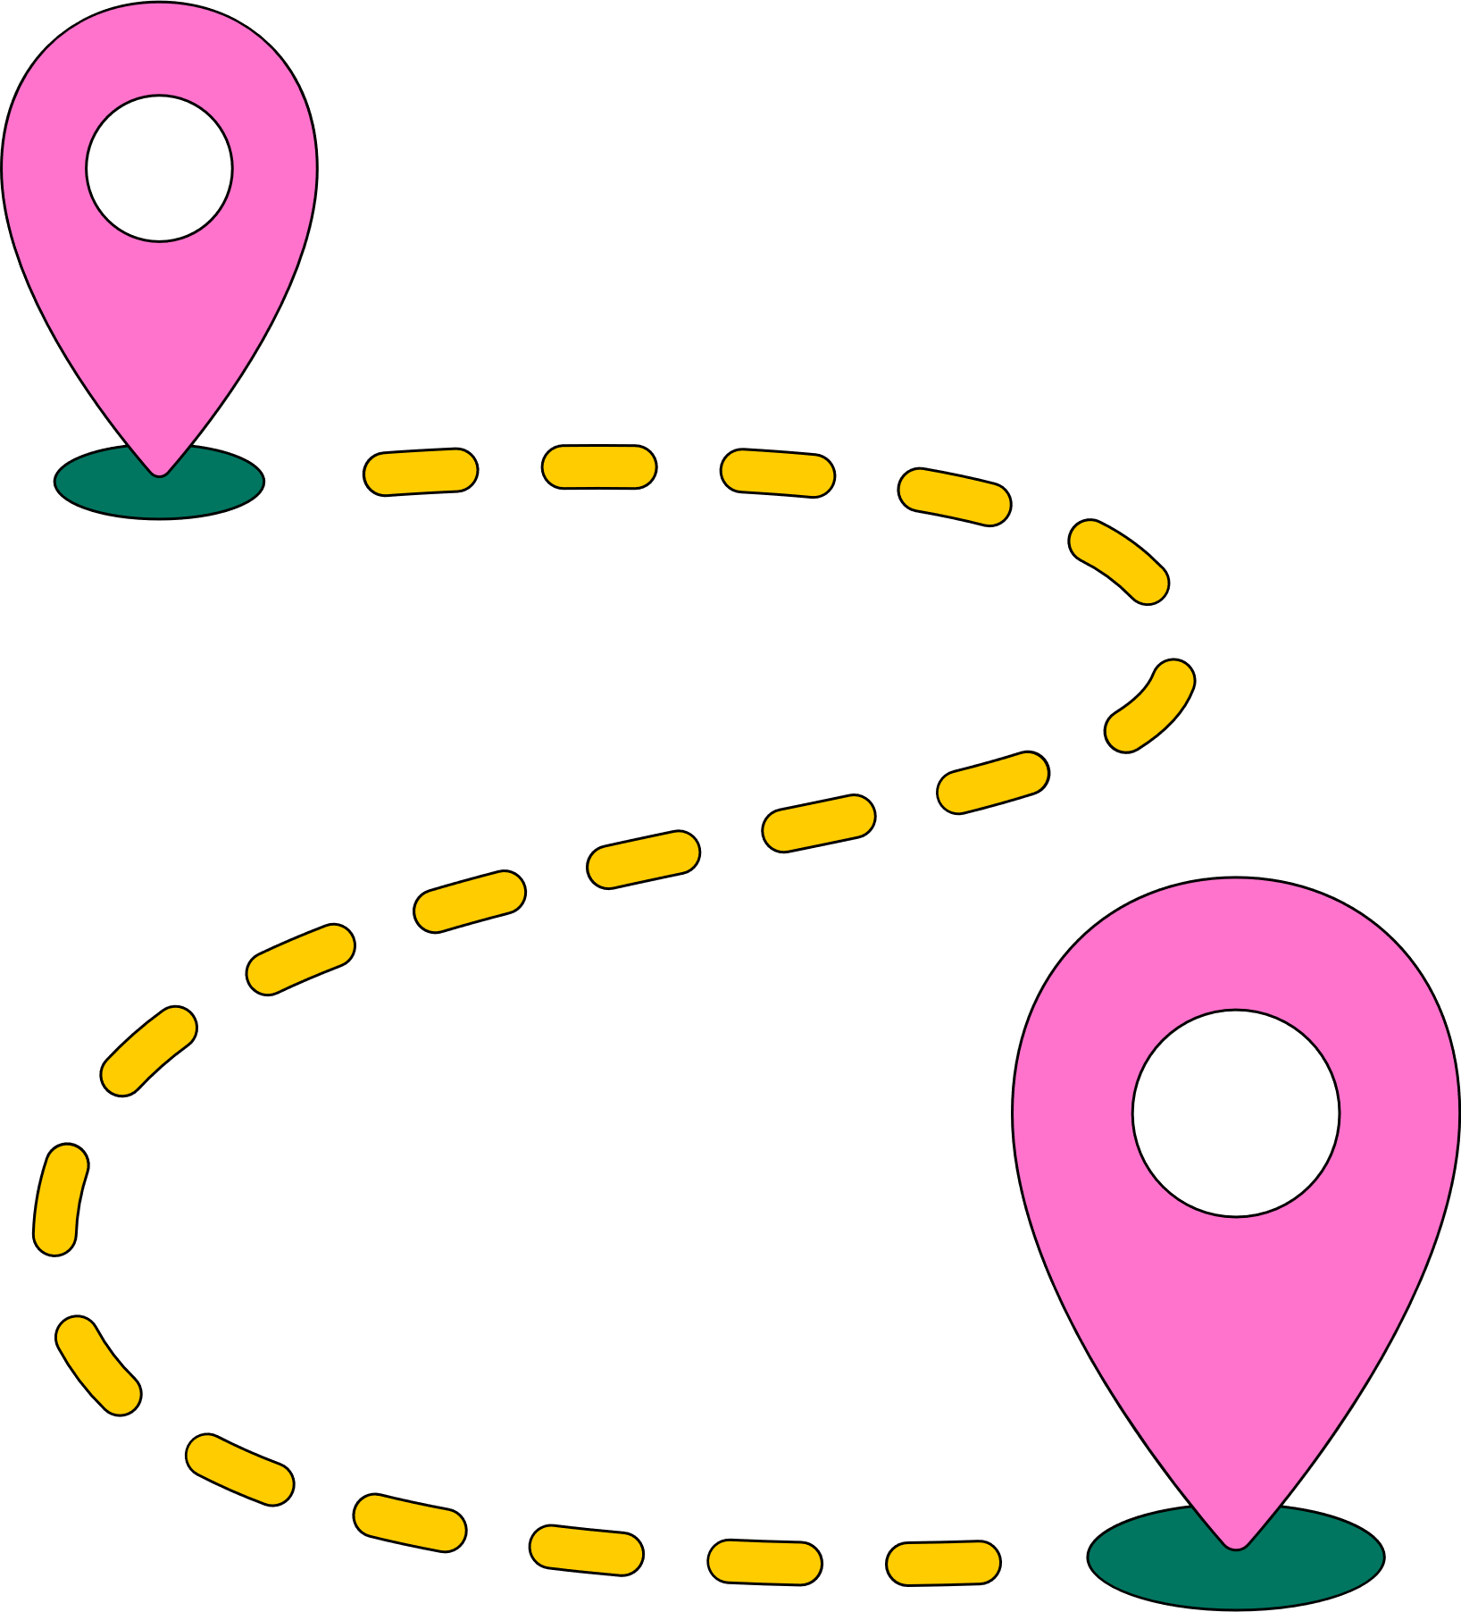
Luyện tập 1
a) Em hãy đưa ra một số câu hỏi phỏng vấn để:
Khảo sát ý kiến của các bạn trong lớp về vật nuôi yêu thích;
Khảo sát thời gian (giờ) mà các bạn lớp dành cho hoạt động thể thao trong ngày.
b) Với mỗi dãy dữ liệu thu được, em hãy cho biết dữ liệu đó thuộc loại nào.

Slide 15
Trả lời
a) Ví dụ:
(1) Con vật nuôi mà bạn yêu thích nhất là gì?
(2) Mỗi ngày bạn chơi thể thao trong bao nhiêu giờ?
b) Dữ liệu thu được trong câu hỏi (1) không là số, không thể sắp thứ tự.
Dữ liệu thu được trong câu hỏi (2) là số liệu.

Slide 16


Một số tuyến xe buýt ở Hà Nội mà bạn An đã đi là:01; 02; 12; 15.
Đây không phải là dãy số liệu
Đây là dãy số liệu
Em ủng hộ Vuông hay Tròn?

Slide 17
LUYỆN TẬP
Bài 5.1 (SGK – tr.92) Với mỗi câu hỏi sau, hãy xác định xem dữ liệu thu được thuộc loại nào.
a) Bạn có cho rằng đọc sách là một thói quen tốt?
A. Rất đồng ý B. Đồng ý
C. Không đồng ý D. Rất không đồng ý
b) Ca sĩ Việt Nam nào bạn thích nhất?

Slide 18
Giải
a) Dữ liệu không phải là số, có thể sắp thứ tự.
b) Dữ liệu không phải là số, không thể sắp thứ tự.

Slide 19
Bài 5.2 (SGK – tr.92) Vuông đưa ta ý kiến về tay thuận của các học sinh trong trường như Hình bên. Em hãy đưa ra phương án thu thập dữ liệu phù hợp để giúp Vuông kiểm tra ý kiến của mình nhé!
Đa phần học sinh trong trường thuận tay phải.
Nên sử dụng phương pháp quan sát.

Slide 20
VẬN DỤNG
Bài 5.3 (SGK – tr.92) Vân muốn kiểm tra nhận định “Các bạn học sinh nam yêu thích các chương trình thể thao hơn các bạn nữ”. Hãy lập bảng hỏi và thu thập dữ liệu để kiểm tra nhận định này.

Slide 21
Giải
Tích X vào phương án bạn lựa chọn
1. Giới tính
Nam Nữ
2. Bạn có yêu thích các chương trình thể thao không?
Yêu thích Không yêu thích

Slide 22
HƯỚNG DẪN VỀ NHÀ
Ghi nhớ kiến thức trong bài.
Hoàn thành bài tập trong SBT.
Chuẩn bị bài mới “Biểu đồ hình quạt tròn”.

Slide 23
CẢM ƠN CÁC EM ĐÃ LẮNG NGHE BÀI GIẢNG

